Slide 3
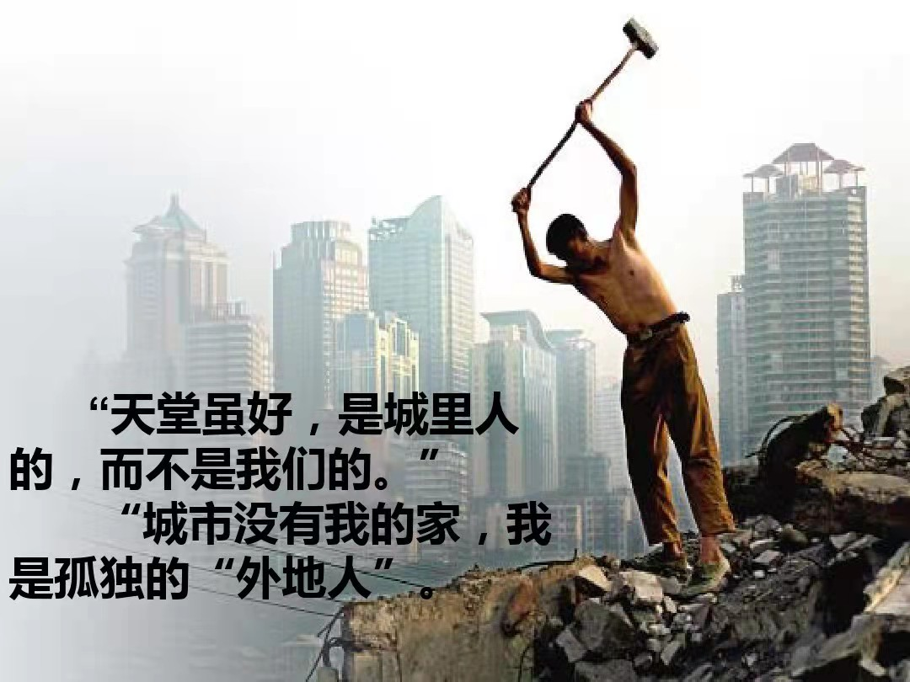

Slide 5
孤独之旅

Slide 6
预习检测
1.下列词语中字形和红色字注音有误的一项是（ ）
状元成才路
状元成才路
C
状元成才路
状元成才路
状元成才路
状元成才路
状元成才路
状元成才路
状元成才路
状元成才路
状元成才路
状元成才路
状元成才路
状元成才路
状元成才路
状元成才路
状元成才路
A.嬉闹xī 稠密chóu 逃窜 cuàn
B.掺杂 chān 胆怯qiè 撅断juē
C.空旷ɡuǎnɡ 觅食mì 撩逗liāo
D.炊烟chuī 戳破chuō 旧茬chá
状元成才路
状元成才路
状元成才路
状元成才路
状元成才路
状元成才路
状元成才路
状元成才路
状元成才路
状元成才路
状元成才路
状元成才路
状元成才路
状元成才路
状元成才路
状元成才路
状元成才路
状元成才路
状元成才路
状元成才路
状元成才路
状元成才路
状元成才路
状元成才路
状元成才路
状元成才路
状元成才路
状元成才路
状元成才路
状元成才路
状元成才路
状元成才路
状元成才路
状元成才路
状元成才路
状元成才路
状元成才路
状元成才路
状元成才路
liáo
状元成才路
状元成才路
状元成才路
状元成才路
状元成才路
状元成才路
状元成才路
状元成才路
状元成才路
状元成才路
状元成才路
状元成才路
状元成才路
状元成才路
状元成才路
状元成才路
状元成才路
状元成才路
状元成才路
状元成才路
状元成才路
状元成才路
状元成才路
状元成才路
状元成才路
状元成才路
状元成才路
状元成才路
状元成才路
状元成才路
状元成才路
状元成才路
状元成才路
状元成才路
状元成才路
状元成才路
状元成才路
状元成才路
状元成才路
状元成才路
状元成才路
状元成才路
状元成才路
kuàng

Slide 7
2.下面句子中加横线的成语使用不正确的一项是（ ）
A.过了一会儿，暴风雨就歇斯底里地开始了，顿时，天昏地暗，仿佛世界已到了末日。
B.对于叔叔回国这桩十拿九稳的事，大家还拟定了上千种计划。
C.我确信“敬业乐业”四个字，是人类生活的不二法门。
D.每到星期日，我们都要衣冠楚楚地道海边栈桥上去散步。
D
衣服穿戴得很整齐，很漂亮。含贬义。

Slide 8
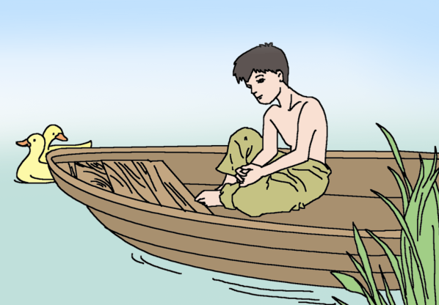
初读课文，触碰孤独
油麻地家底最厚实的一户人家，就是杜小康家，但它竟在一天早上，忽然一落千丈，跌落到了另一番境地里。杜家的独生子杜小康失学了，只好跟着父亲去放鸭。
最
竟
忽然
只好
突如其来的变故对杜小康的打击之大，表现出杜小康的无助与无奈。

Slide 9
跳读课文，感受孤独
请同学们结合旁批，浏览课文，圈出体现杜小康心理活动的词句。（可以结合旁批③④⑥⑧⑩⑪加以体会。）

Slide 10
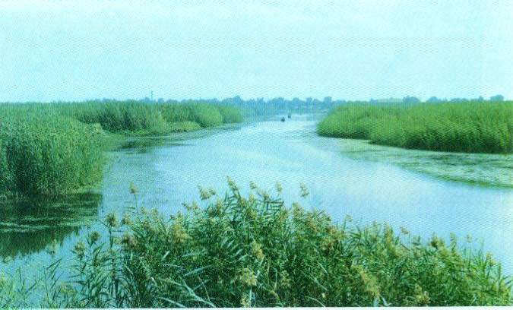
茫然、恐惧
熟悉的树木、村庄、桥梁……都在不停地后退，成为杜小康眼中的遥远之物。
已经是陌生的天空和陌生的水面。偶然行过去一只船，那船上的人已是杜雍和杜小康从未见过的面孔了。

Slide 11
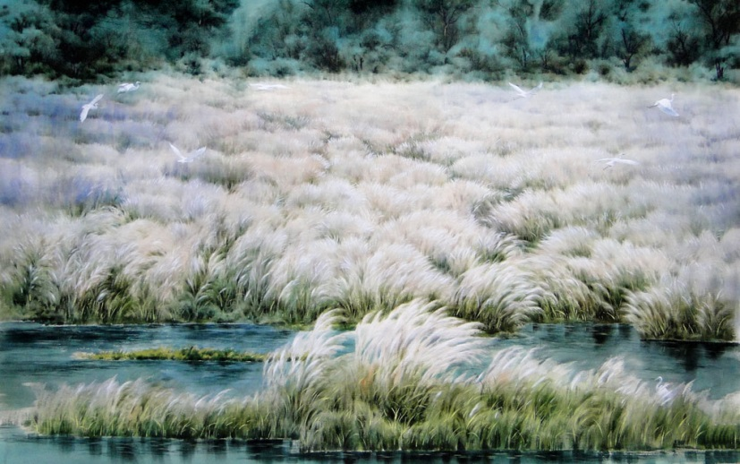
这才是真正的芦荡。是杜小康从未见过的芦荡。到达这里时，已是傍晚。当杜小康一眼望去，看到芦苇如绿色的浪潮直涌到天边时，他害怕了——这是他出门以来第一回真正感到害怕。芦荡如万重大山围住了小船。
状元成才路
状元成才路
状元成才路
状元成才路
状元成才路
状元成才路
状元成才路
状元成才路
状元成才路
状元成才路
状元成才路
状元成才路
状元成才路
状元成才路
状元成才路
状元成才路
状元成才路
状元成才路
状元成才路
状元成才路
状元成才路
状元成才路
状元成才路
状元成才路
状元成才路
状元成才路
状元成才路
状元成才路
状元成才路
状元成才路
状元成才路
状元成才路
状元成才路
状元成才路
状元成才路
状元成才路
状元成才路
状元成才路
状元成才路
状元成才路
状元成才路
状元成才路
状元成才路
状元成才路
状元成才路
状元成才路
状元成才路
状元成才路
状元成才路
状元成才路
状元成才路
状元成才路
状元成才路
状元成才路
状元成才路
状元成才路
状元成才路
状元成才路
状元成才路
状元成才路
状元成才路
状元成才路
状元成才路
状元成才路
状元成才路
状元成才路
状元成才路
状元成才路
状元成才路
状元成才路
状元成才路
状元成才路
状元成才路
状元成才路
状元成才路
状元成才路
状元成才路
状元成才路
状元成才路
状元成才路
状元成才路
状元成才路
状元成才路
状元成才路
状元成才路
状元成才路
状元成才路
状元成才路
状元成才路
状元成才路
状元成才路
害怕、胆怯
状元成才路
状元成才路
状元成才路
状元成才路
状元成才路
状元成才路
状元成才路
状元成才路
状元成才路

Slide 12
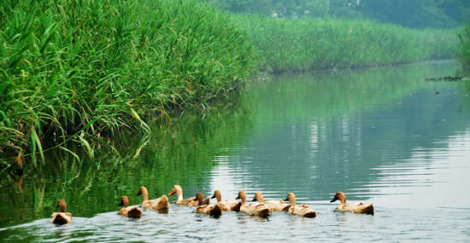
孤 独
日子一天一天地过去了，父子俩也一天一天地感觉到，他们最大的敌人，也正在一步一步地向他们逼近：它就是孤独。

Slide 13
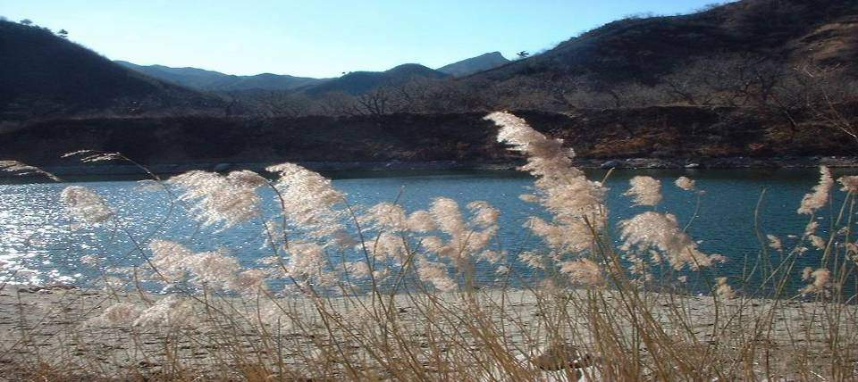
不再恐慌
后来，父子俩都在心里都清楚了这一点：他们已根本不可能回避孤独了。这样反而好了。时间一久，再面对天空的一片浮云，再面对这浩浩荡荡的芦苇，再面对这一缕炊烟，就不会再忽然地恐慌起来。

Slide 14
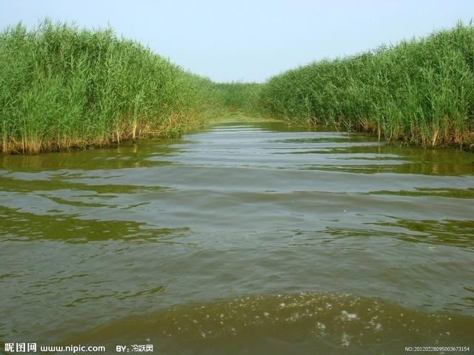
杜小康顺手抠了几根白嫩的芦苇根，在嘴里嚼着，望着异乡的天空，心中不免又想起母亲，想起许多油麻地的孩子。但他没有哭。他觉得自己突然地长大了，坚强了。
状元成才路
状元成才路
状元成才路
状元成才路
状元成才路
状元成才路
状元成才路
状元成才路
状元成才路
状元成才路
状元成才路
状元成才路
状元成才路
状元成才路
状元成才路
状元成才路
状元成才路
状元成才路
状元成才路
状元成才路
状元成才路
状元成才路
状元成才路
状元成才路
状元成才路
状元成才路
状元成才路
状元成才路
状元成才路
状元成才路
状元成才路
状元成才路
状元成才路
状元成才路
状元成才路
状元成才路
状元成才路
状元成才路
状元成才路
状元成才路
状元成才路
状元成才路
状元成才路
状元成才路
状元成才路
状元成才路
状元成才路
状元成才路
状元成才路
状元成才路
状元成才路
状元成才路
状元成才路
状元成才路
状元成才路
状元成才路
状元成才路
状元成才路
状元成才路
状元成才路
状元成才路
状元成才路
状元成才路
状元成才路
状元成才路
状元成才路
状元成才路
状元成才路
状元成才路
状元成才路
状元成才路
状元成才路
状元成才路
状元成才路
长大、坚强
状元成才路
状元成才路
状元成才路
状元成才路
状元成才路
状元成才路
状元成才路
状元成才路
状元成才路
状元成才路
状元成才路
状元成才路
状元成才路
状元成才路
状元成才路
状元成才路
状元成才路
状元成才路
状元成才路
状元成才路
状元成才路
状元成才路
状元成才路
状元成才路
状元成才路
状元成才路

Slide 15
心理变化过程：
杜小康
刚刚出发时：
茫然、恐惧
不成熟
到达芦荡时：
害怕、胆怯
成
长
之
旅
芦荡安顿后：
孤独、单调
住段时间后：
不再忽然地恐慌
成 熟
雨后天晴时：
长大、坚强

Slide 16
美读课文，渲染孤独
文中大量的环境描写对人物起到了很好的烘托作用，富有韵味的语言营造了诗一般的氛围。请找几个触动你心灵的段落，细细品味，并说说你的感受。 （可以结合旁批⑤⑥⑨加以体会。）

Slide 17
鸭 群
状元成才路
状元成才路
状元成才路
状元成才路
状元成才路
状元成才路
鸭群在船前形成一个倒置的扇面形，奋力向前推进，同时，造成了一个扇面形水流。每只鸭子本身，又有着自己用身体分开的小扇面形水流。它们在大扇面形水流之中，织成了似乎很有规律性的花纹。
状元成才路
状元成才路
状元成才路
状元成才路
状元成才路
状元成才路
状元成才路
状元成才路
状元成才路
状元成才路
状元成才路
状元成才路
状元成才路
状元成才路
状元成才路
状元成才路
状元成才路
状元成才路
状元成才路
状元成才路
状元成才路
状元成才路
状元成才路
状元成才路
状元成才路
状元成才路
状元成才路
状元成才路
状元成才路
状元成才路
状元成才路
状元成才路
状元成才路
状元成才路
状元成才路
状元成才路
状元成才路
状元成才路
状元成才路
状元成才路
状元成才路
状元成才路
状元成才路
状元成才路
状元成才路
状元成才路
状元成才路
状元成才路
状元成才路
状元成才路
状元成才路
状元成才路
状元成才路
状元成才路
状元成才路
状元成才路
状元成才路
状元成才路
状元成才路
状元成才路
状元成才路
状元成才路
状元成才路
状元成才路
状元成才路
状元成才路
状元成才路
状元成才路
状元成才路
状元成才路
状元成才路
状元成才路
状元成才路
状元成才路
状元成才路
状元成才路
状元成才路
状元成才路
状元成才路
状元成才路
状元成才路
状元成才路
状元成才路
状元成才路
状元成才路
状元成才路
状元成才路
状元成才路
衬托了父子俩孤寂与单调的心情。
状元成才路
状元成才路
状元成才路
状元成才路
状元成才路
状元成才路

Slide 18
鸭们不管，它们只要有水就行，水就是它们永远的故乡。它们开始觅食。觅食之后，忽然有了兴致，就朝着这片天空叫上几声。没有其他声音，天地又如此空旷，因此，这叫声既让人觉得寂寞，又使人感到振奋。
状元成才路
状元成才路
状元成才路
状元成才路
状元成才路
状元成才路
状元成才路
状元成才路
状元成才路
状元成才路
状元成才路
状元成才路
状元成才路
状元成才路
状元成才路
状元成才路
状元成才路
状元成才路
状元成才路
状元成才路
状元成才路
状元成才路
状元成才路
状元成才路
状元成才路
状元成才路
状元成才路
状元成才路
状元成才路
状元成才路
状元成才路
状元成才路
状元成才路
状元成才路
状元成才路
状元成才路
状元成才路
状元成才路
状元成才路
状元成才路
状元成才路
状元成才路
状元成才路
状元成才路
状元成才路
状元成才路
状元成才路
状元成才路
状元成才路
状元成才路
状元成才路
状元成才路
状元成才路
状元成才路
状元成才路
状元成才路
状元成才路
状元成才路
状元成才路
状元成才路
反衬：“鸭们”的无忧无虑反衬了父子的茫然孤寂。“鸭们”可以随遇而安，而父子俩不能，他们只能在不断地前行中寻找他们的归宿，这种漂泊与停留只能一次次勾起他们对家的怀念。
状元成才路
状元成才路
状元成才路
状元成才路
状元成才路
状元成才路
状元成才路
状元成才路
状元成才路
状元成才路
状元成才路
状元成才路
状元成才路
状元成才路
状元成才路
状元成才路
状元成才路
状元成才路
状元成才路
状元成才路
状元成才路
状元成才路
状元成才路
状元成才路
状元成才路
状元成才路
状元成才路
状元成才路
状元成才路
状元成才路
状元成才路
状元成才路
状元成才路
状元成才路
状元成才路
状元成才路
状元成才路
状元成才路
状元成才路
状元成才路

Slide 19
鸭们十分乖巧。也正是在夜幕下的大水上，它们才忽然觉得自己已成了无家的漂游者了。它们将主人的船团团围住，唯恐自己与这条唯一能使它们感到还有依托的小船分开。
采用拟人手法，表现鸭们的乖巧，间接体现杜小康此时的心态，用鸭们的表现来反衬人物好奇、孤寂、恐惧的心理。

Slide 20
鸭们也长大了，长成了真正的鸭。它们的羽毛开始变得鲜亮，并且变得稠密，一滴水也不能泼进了。公鸭们变得更加漂亮，深浅不一样的蓝羽、紫羽，在阳光下犹如软缎一样闪闪发光。
比喻：写公鸭们更加漂亮，是用公鸭暗喻杜小康，赞美他羽翼丰满、长大成人、光彩照人。以鸭喻人，移情于物，相辅相成，两相映衬，浑然一体。

Slide 21
芦 荡
当杜小康一眼望去，看到芦苇如绿色的浪潮直涌到天边时，他害怕了——这是他出门以来第一回真正感到害怕。芦荡如万重大山围住了小船。

Slide 22
把“芦苇”比作“浪潮”，把“芦荡”比作“大山”，写出了芦荡的宽广厚重。芦荡愈幽深繁茂愈反衬出小船的孤小，杜小康那种“永远逃不走的感觉”才愈加真切，生动地表现了陌生环境带给杜小康的压抑、沉重、害怕的心理。

Slide 23
万顷芦苇，且又是在夏季青森森一片时，空气里满是清香。芦苇丛中还有一种不知名的香草，一缕一缕地掺杂在芦叶的清香里，使杜小康不时地去用劲儿嗅着。
状元成才路
状元成才路
状元成才路
状元成才路
状元成才路
状元成才路
状元成才路
状元成才路
状元成才路
状元成才路
状元成才路
状元成才路
状元成才路
状元成才路
状元成才路
状元成才路
状元成才路
状元成才路
状元成才路
状元成才路
状元成才路
状元成才路
状元成才路
状元成才路
状元成才路
状元成才路
状元成才路
状元成才路
状元成才路
状元成才路
状元成才路
状元成才路
状元成才路
状元成才路
状元成才路
状元成才路
状元成才路
状元成才路
状元成才路
状元成才路
状元成才路
状元成才路
状元成才路
状元成才路
状元成才路
状元成才路
状元成才路
状元成才路
状元成才路
状元成才路
状元成才路
状元成才路
状元成才路
状元成才路
状元成才路
状元成才路
状元成才路
状元成才路
状元成才路
状元成才路
大自然的气息令杜小康陶醉其中，让他在孤独中变得沉静。
状元成才路
状元成才路
状元成才路
状元成才路
状元成才路
状元成才路
状元成才路
状元成才路
状元成才路
状元成才路
状元成才路
状元成才路
状元成才路
状元成才路
状元成才路
状元成才路
状元成才路
状元成才路
状元成才路
状元成才路
状元成才路
状元成才路
状元成才路
状元成才路
状元成才路
状元成才路
状元成才路
状元成才路
状元成才路
状元成才路
状元成才路
状元成才路
状元成才路
状元成才路
状元成才路
状元成才路
状元成才路
状元成才路
状元成才路
状元成才路

Slide 24
暴风雨
一大早，天就阴沉下来。天黑，河水也黑，芦苇荡成了一片黑海。杜小康甚至觉得风也是黑的。临近中午时，雷声已如万辆战车从天边滚过来，不一会儿，暴风雨就歇斯底里地开始了，顿时，天昏地暗，仿佛世界已到了末日。四下里，一片呼呼的风声和千万枝芦苇被风折断的咔嚓声。

Slide 25
这里的环境特点是“黑”（前面三个“黑”字都是实指，后一个“黑”字是虚指）。作者极力渲染暴风雨的可怕，目的就是为了把人物摆到特定的环境（恶劣的天气、密密的芦苇）中去展现丰富的内心世界，推动情节的发展；这里烘托了杜小康坚强、勇敢的性格，表达主人公在风雨中成长的主旨。

Slide 26
“鸭群”：
“芦荡”：
“暴风雨”：
是杜小康成长的借助。
见证了人物心理变化的过程。
给了他一个成长的机会和舞台。

Slide 27
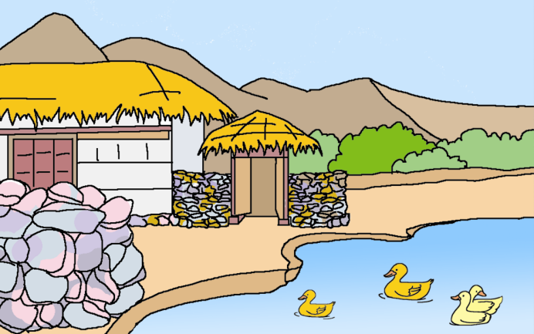
课文详写了那场暴风雨，暴风雨给杜小康的成长提供了机会和舞台。在这场暴风雨中，杜小康战胜了孤独，战胜了恐惧，战胜了恶劣的环境，表现了一个小小男子汉的力量、意志和责任感，他长大了，坚强了。
状元成才路
状元成才路
状元成才路
状元成才路
状元成才路
状元成才路
状元成才路
状元成才路
状元成才路
状元成才路
状元成才路
状元成才路
状元成才路
状元成才路
状元成才路
状元成才路
状元成才路
状元成才路
状元成才路
状元成才路
状元成才路
状元成才路
状元成才路
状元成才路
状元成才路
状元成才路
状元成才路
状元成才路
状元成才路
状元成才路
状元成才路
状元成才路
状元成才路
状元成才路
状元成才路
状元成才路
状元成才路
状元成才路
状元成才路
状元成才路
状元成才路
状元成才路
状元成才路
状元成才路
状元成才路
状元成才路
状元成才路
状元成才路
状元成才路
状元成才路
状元成才路
状元成才路
状元成才路
状元成才路
状元成才路
状元成才路
状元成才路
状元成才路
状元成才路
状元成才路
状元成才路
状元成才路
状元成才路
状元成才路
状元成才路
状元成才路
状元成才路
状元成才路
状元成才路
状元成才路
状元成才路
状元成才路
状元成才路
状元成才路
状元成才路
状元成才路
状元成才路
状元成才路
状元成才路
状元成才路
状元成才路
状元成才路
状元成才路
状元成才路
状元成才路
状元成才路
状元成才路
状元成才路
状元成才路
状元成才路
状元成才路
状元成才路
状元成才路
状元成才路
状元成才路
状元成才路
状元成才路
状元成才路
状元成才路
状元成才路

Slide 28
“他哭了起来，但并不是悲哀。他说不明白自己为什么哭。”
状元成才路
状元成才路
状元成才路
状元成才路
状元成才路
状元成才路
状元成才路
状元成才路
状元成才路
状元成才路
状元成才路
状元成才路
状元成才路
状元成才路
状元成才路
状元成才路
状元成才路
状元成才路
状元成才路
状元成才路
状元成才路
状元成才路
状元成才路
状元成才路
状元成才路
状元成才路
状元成才路
状元成才路
状元成才路
状元成才路
状元成才路
状元成才路
状元成才路
状元成才路
状元成才路
状元成才路
状元成才路
状元成才路
委屈
状元成才路
状元成才路
状元成才路
状元成才路
状元成才路
状元成才路
状元成才路
状元成才路
状元成才路
状元成才路
状元成才路
状元成才路
状元成才路
状元成才路
状元成才路
状元成才路
状元成才路
状元成才路
状元成才路
状元成才路
状元成才路
状元成才路
状元成才路
状元成才路
状元成才路
状元成才路
状元成才路
状元成才路
状元成才路
状元成才路
状元成才路
状元成才路
状元成才路
状元成才路
状元成才路
状元成才路
状元成才路
状元成才路
状元成才路
激动
状元成才路
状元成才路
状元成才路
状元成才路
状元成才路
状元成才路
状元成才路
状元成才路
状元成才路
状元成才路
状元成才路
状元成才路
状元成才路
状元成才路
状元成才路
状元成才路
状元成才路
状元成才路
状元成才路
状元成才路
状元成才路

Slide 29
悟读课文，走出孤独
他惊喜地跑过去捡起，然后朝窝棚大叫：“蛋！爸！鸭蛋！鸭下蛋了！”
杜雍和从儿子手中接过还有点儿温热的蛋，嘴里不住地说：“下蛋了，下蛋了……”
暖色调的结尾，充满希望。这叫喊声里满是成长的自豪和骄傲。暗示主人公走向成熟。

Slide 30
少年时，就有一种对待痛苦的风度，长大时才有可能是一个强者。
——曹文轩

Slide 31
延伸阅读，助力成长
《草房子》是中国当代一部比较有代表性的“成长小说”。它以九章二十余万字的篇幅，以一座建在“草房子”里的小学为背景，描绘了桑桑、杜小康、秃鹤、纸月、细马等几个少男少女读书、生活、成长的历程，既弥漫着艰辛与苦痛，又闪烁着奇妙迷人的人性光芒。课外请继续阅读曹文轩的小说《草房子》其他章节。

